Slide 1


Mais c’est pour en rire voyons!
N° 36
Par Lande

Slide 2


Slide 3
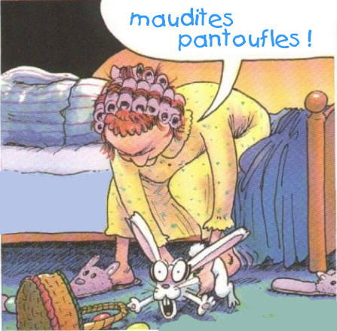

Slide 4
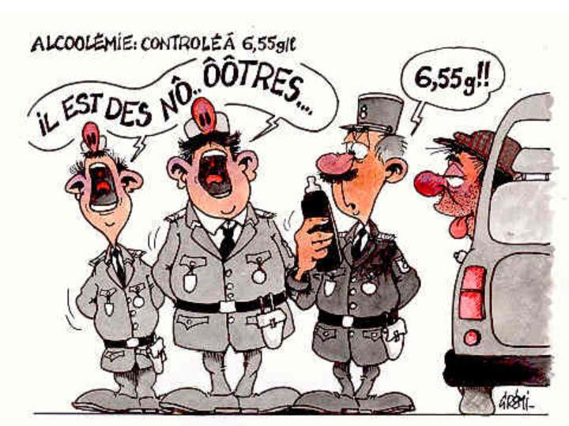

Slide 5


Slide 6
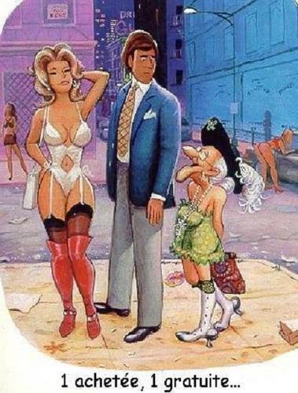

Slide 7
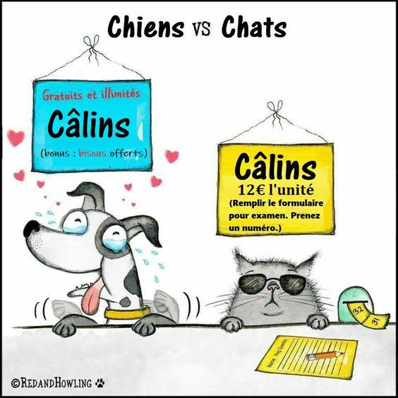

Slide 8
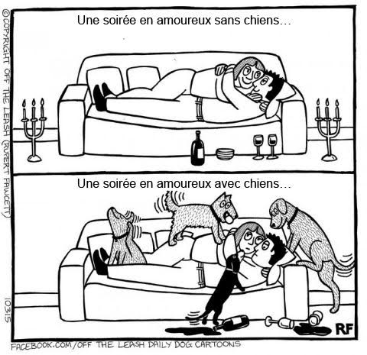

Slide 9
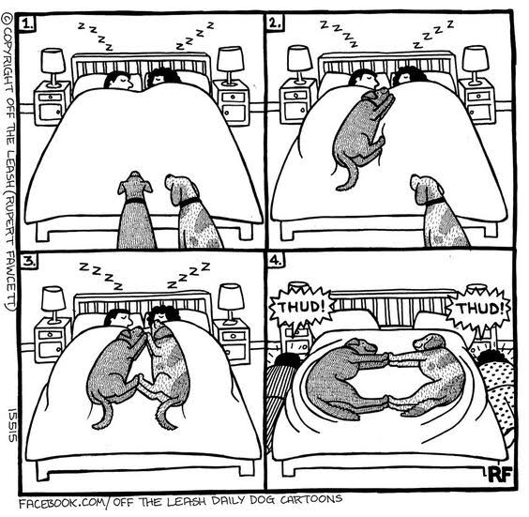

Slide 10
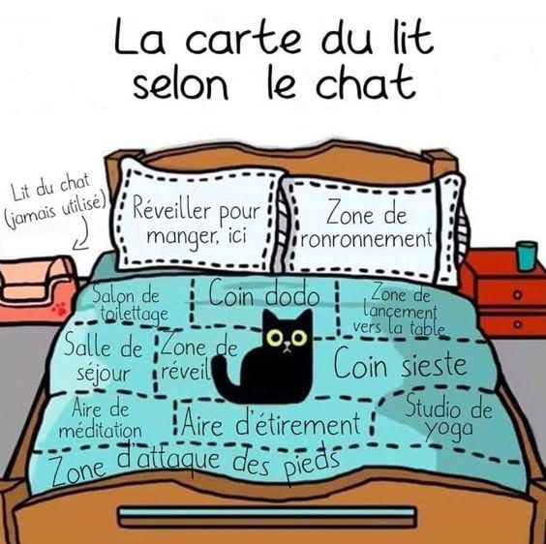

Slide 11
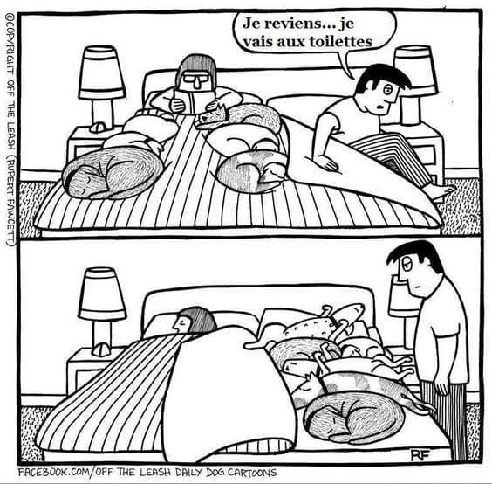

Slide 12
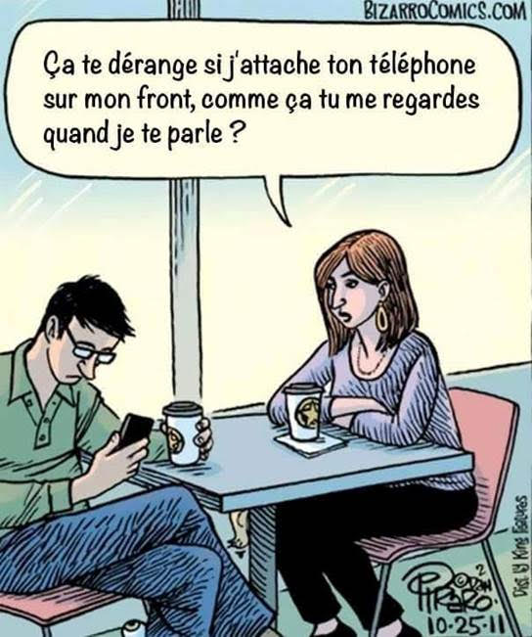

Slide 13
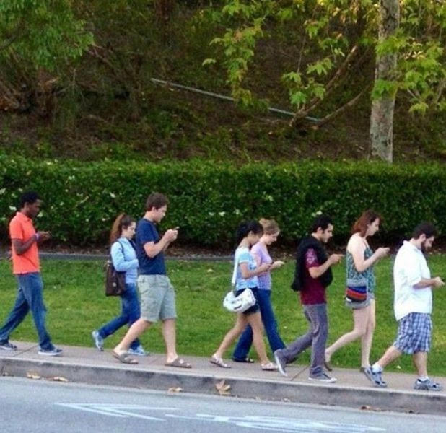
Les générations qui ne parlent plus

Slide 14
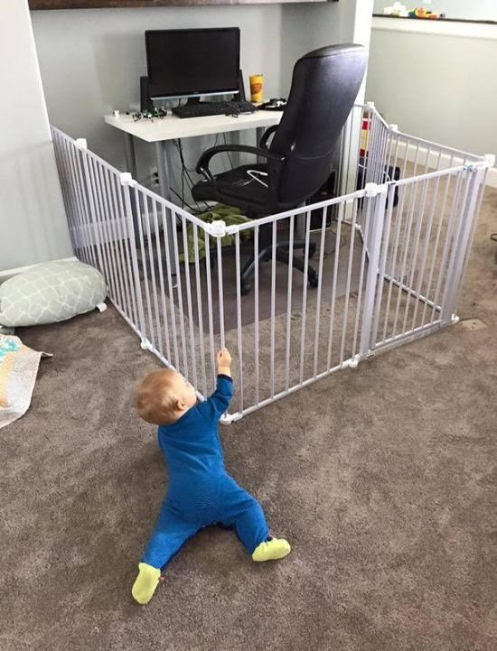

Slide 15


Slide 16
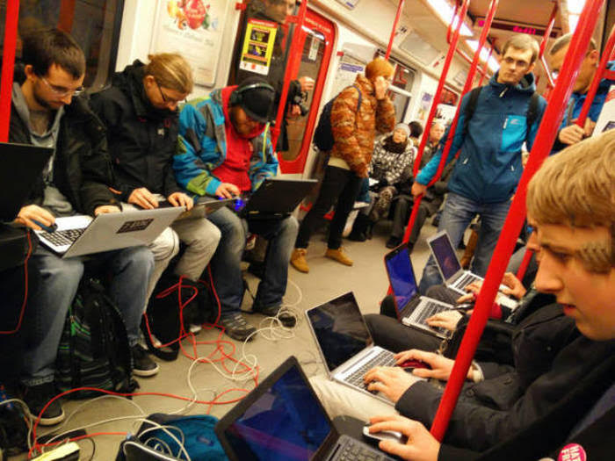

Slide 17
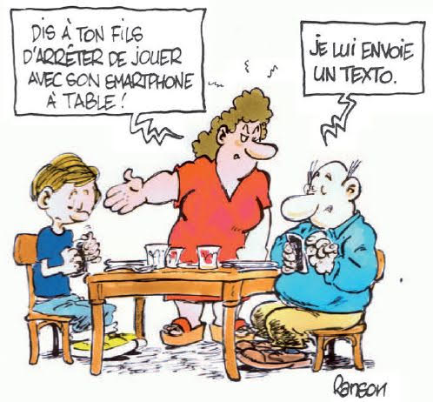

Slide 18


Slide 19


Slide 20


Slide 21

Mais c’est pour en rire voyons!
Par Lande

